Slide 1
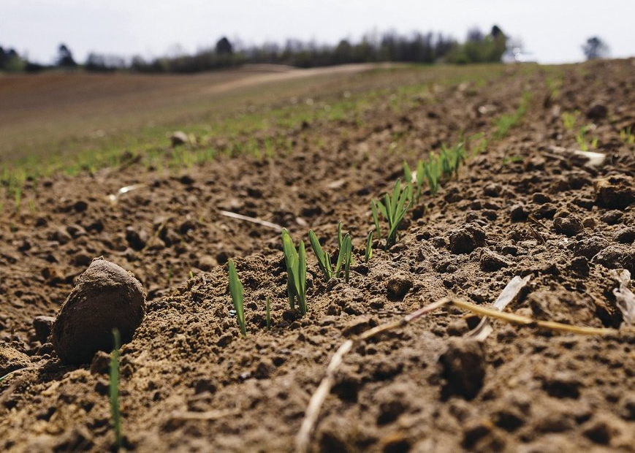
PŮDA neboli půdní obal Země
Pedosféra

Slide 2
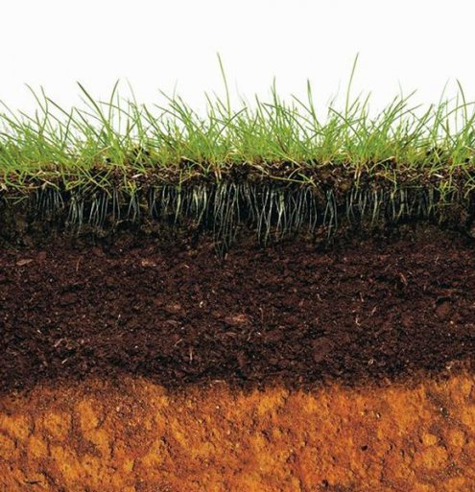
Půda a její vznik
Z čeho se skládá půda - video
CO? Půda je vrstva zvětralých hornin;
KDE? Nachází se v nejsvrchnějších částech litosféry (v zemské kůře);
JAK? Vzniká dlouhodobým zvětráváním - mechanickým (voda, teplo, slunce, vzduch, vítr); - chemickým (voda, teplo, vlhkost); - biologickým (působení mikroorganismů, lišejníků, ale i člověka).

Slide 3
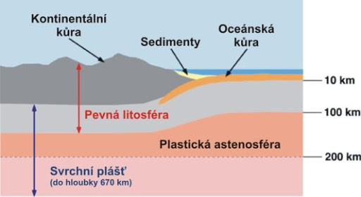
Zemská kůra – opakování
Dělíme na oceánskou a tlustší až 100 km kontinentální kůru;
Oceánská je tenčí (do 10 km);
Litosféra je kamenný, pevný obal Země;
Popraskané jednotlivé litosférické desky se neustále pohybují;
Pohyb je možný po plastické astenosféře.

Slide 4
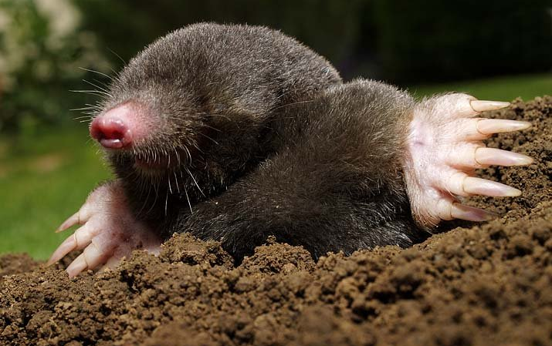
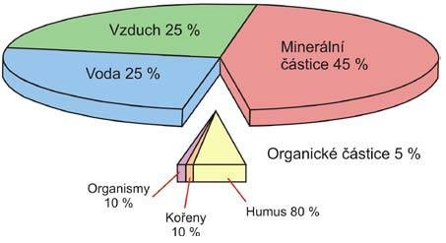
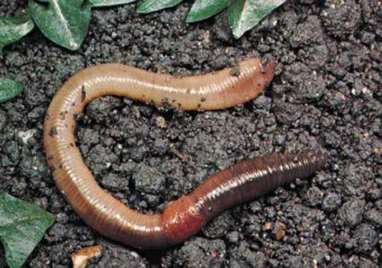
Půda a její složení
Z ČEHO? Skládá se z neživé a živé složky. - živá: mikroorganismy, rostliny, živočichové - neživá: voda, vzduch a zvětralé horniny.
Z čeho se skládá půda - video

Slide 5
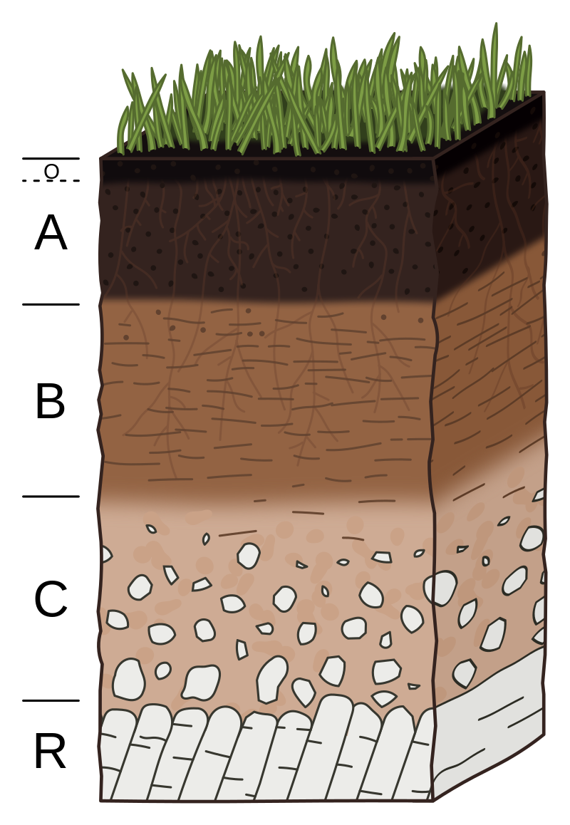
Půdní profil a horizonty
Svislý řez půdou kolmo nazýváme půdní profil;
Jednotlivé barvou odlišné vrstvy nazýváme půdní horizonty.
Na Zemi různé podmínky – klimatické, hydrologické, geologické - vznik různých druhů a typů půd (viz dále).

Slide 6
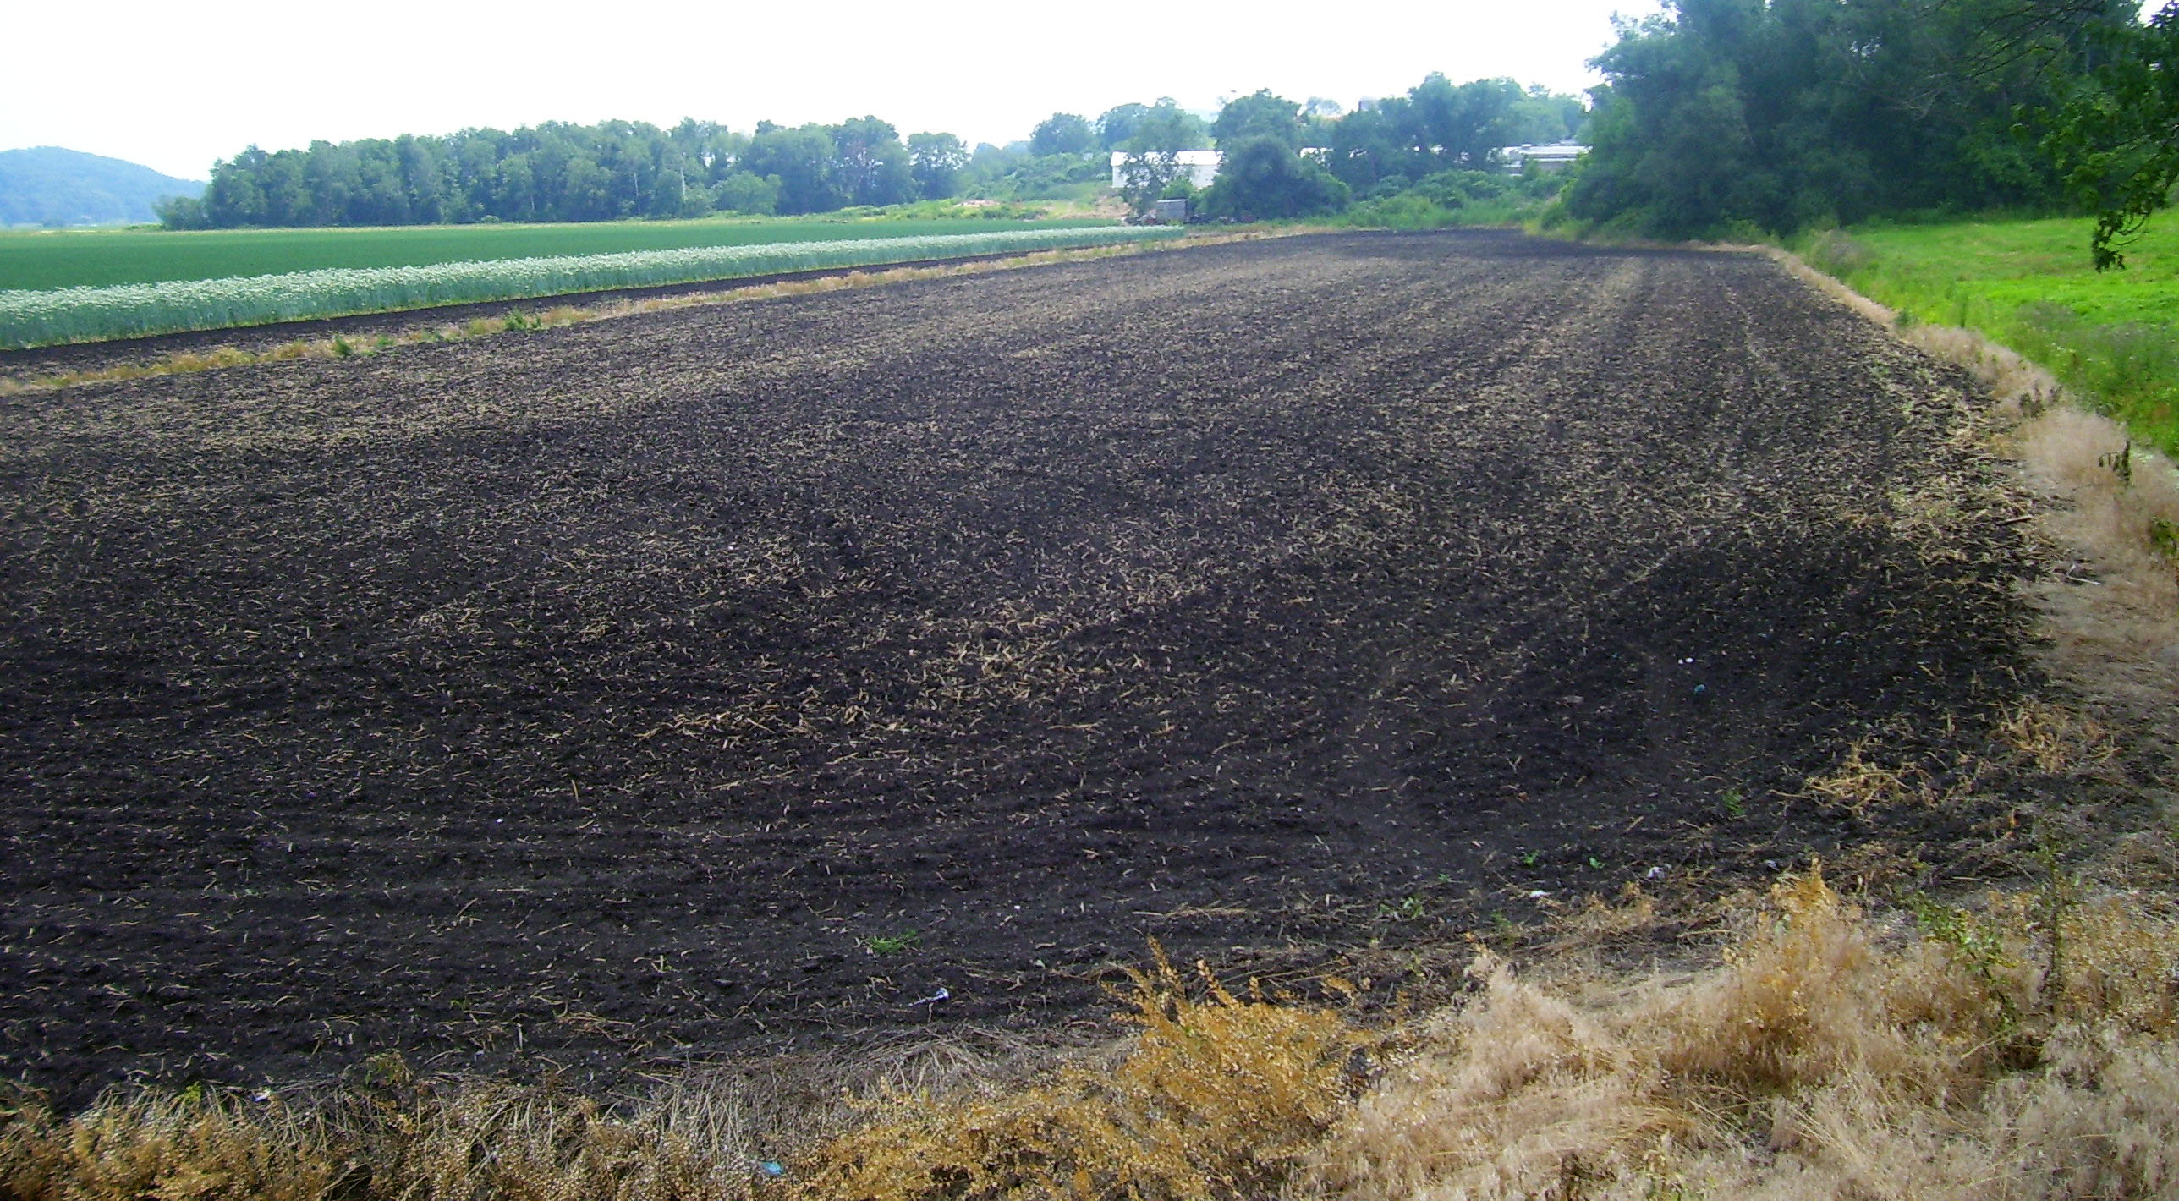
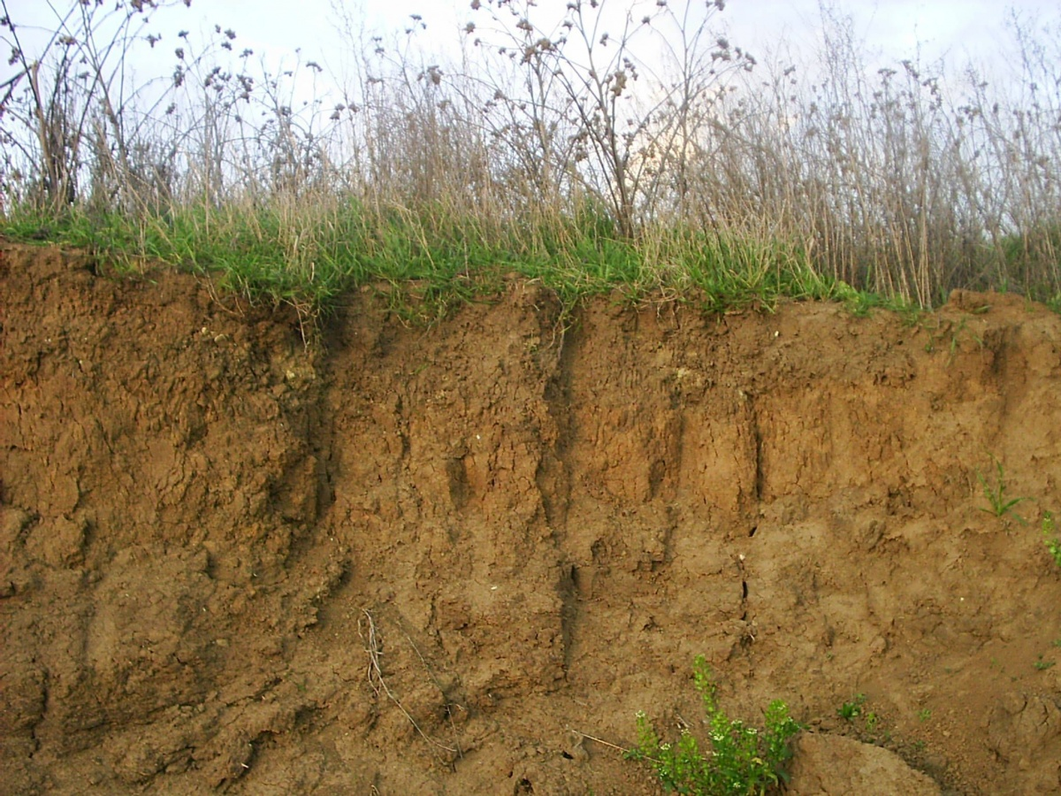
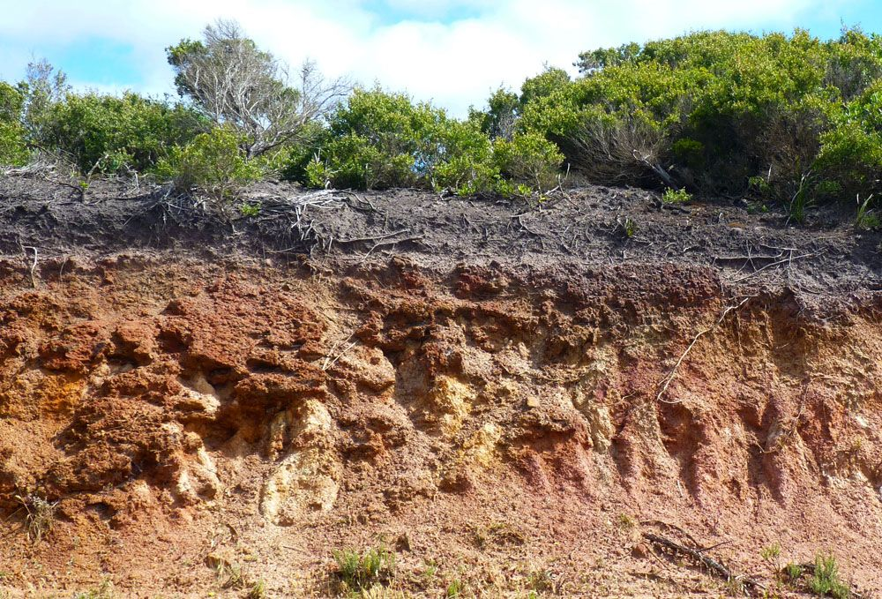
Půdní typy
Na základě rozdílné barvy a obsahu živin rozlišujeme: ČERNOZEM velké množství úrodného humusu, nejúrodnější, úrodné oblasti, pěstování obilí; HNĚDOZEM/ŽLUTOZEM také kvalitní půdy, nížiny a pahorkatiny, využíváno k zemědělským účelům; PODZOLY (podzolové půdy) vlhčí a chladné oblasti, pod jehličnatými stromy, nevhodné pro zemědělství.

Slide 7
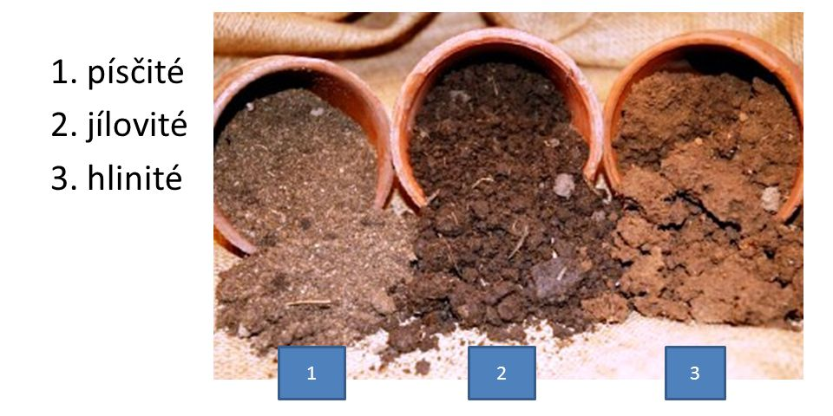
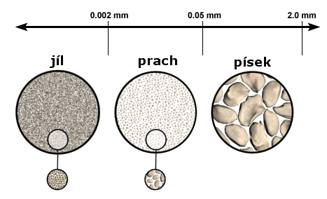
Půdní druhy Na základě rozdílné zrnitosti rozlišujeme typy půd…
lehké PÍSČITÉ provzdušněné, propustné pro vodu, málo humusu; středně těžké HLINITÉ stejný podíl jílu a písku, výhodné zemědělsky; těžké JÍLOVITÉ málo propustné pro vodu a vzduch, špatně se obdělávají; KAMENITÉ v horských oblastech, nevhodné pro zemědělství.

Slide 8
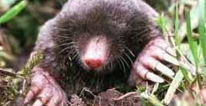
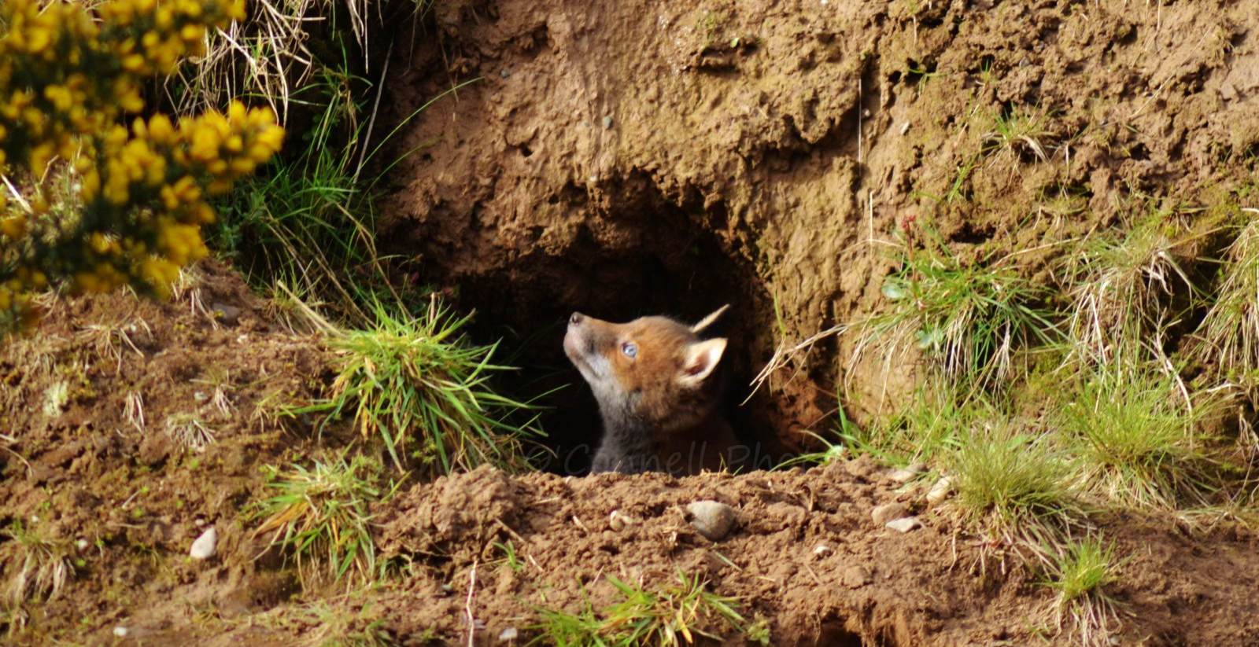
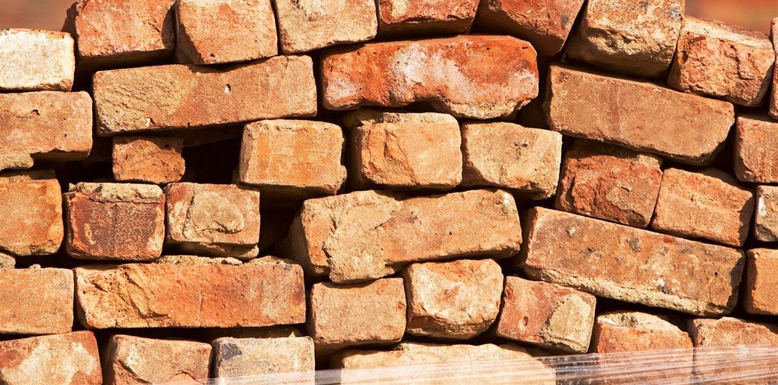
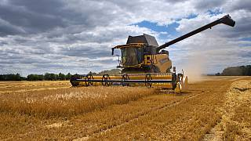
Význam půdy
Důležitým faktorem pro život mnoha organismů;
Pro rostliny zajištuje jejich růst a výživu;
Jako celek půda je zdrojem obživy člověka (zemědělství);
Produkce stavebního materiálu (cihly).

Slide 9
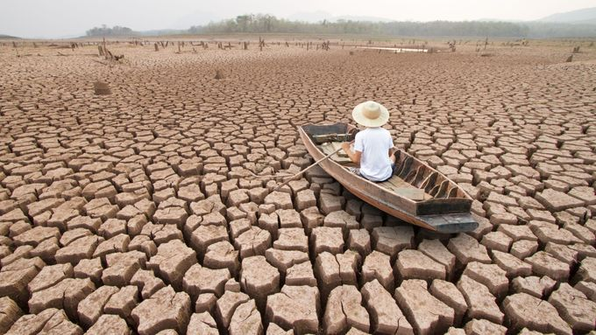
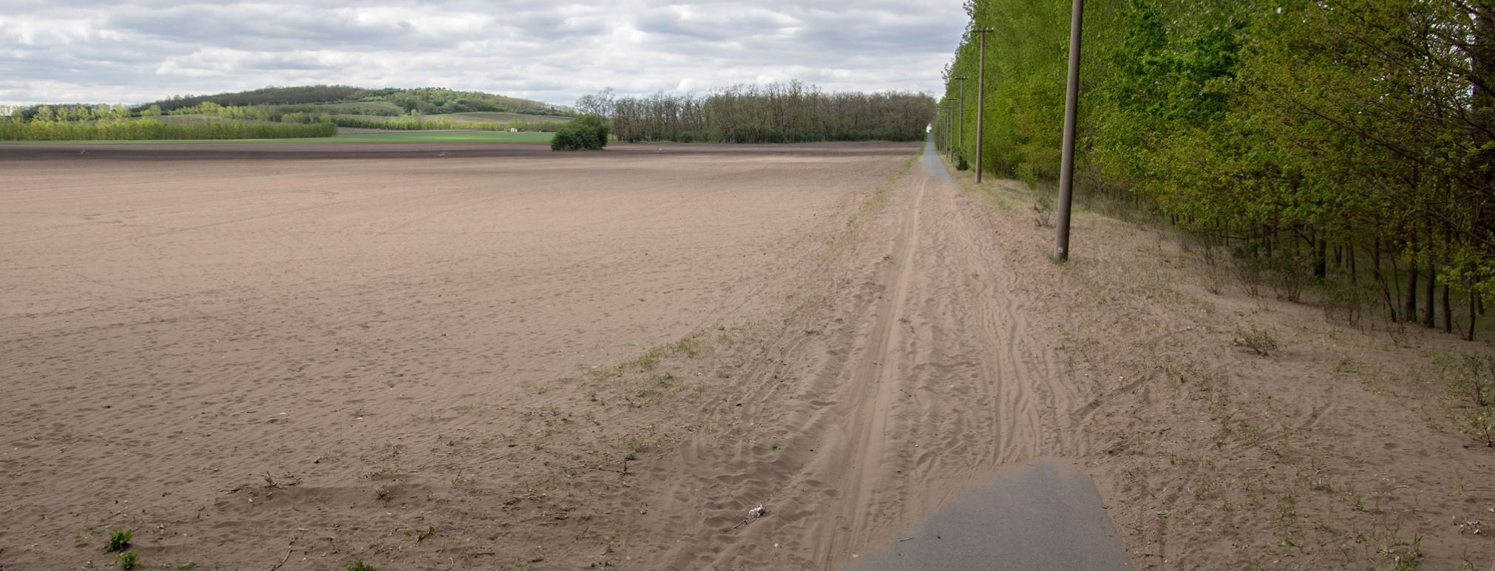
Přírodní rizika spojená s půdou
Vodní eroze (vymývání půdy, sesuvy, záplavy);
Větrná eroze;
Člověk a jeho průmyslová činnost - zavlažování;
Desertifikace – rozšiřování pouští vlivem změny klimatu nebo nerozvážné činnosti člověka (kácení lesů);
Sucho a požáry
Živý plášť planety Země GEODERMA - video

Slide 10
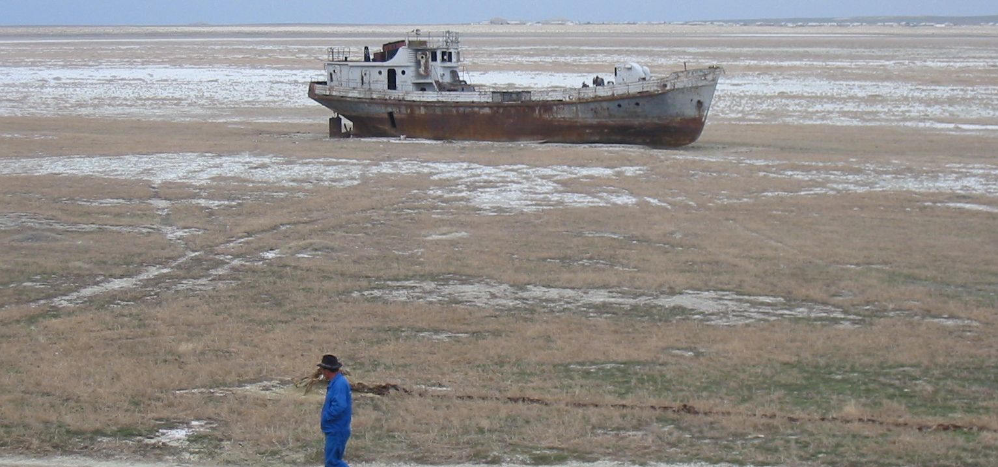
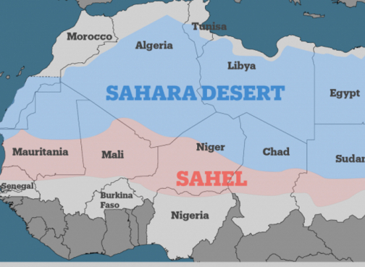
Desertifikace příkladem ve světě rozšiřování Sahary (Sahel) nebo vysychání Aralského jezera
Nejmladší poušť světa Aralkum
vysychání Aralského jezera
Proces degradace území na pouště a polopouště;
Globální klimatické změny (nedostatek srážek, vyšší teplota);
Vliv neuvážené lidské činnosti (kácení lesů, pěstování monokultur, znečišťování).

Slide 11
Otázky k opakování
Jak vzniká půda?
Jaké je složení půdy?
Napiš jaké znáš druhy půd? Podle čeho rozlišujeme?
Jaký je význam půdy?
Čím může člověk půdě škodit?
Z jakých složek se skládá půda?
Co je to zvětrávání?
Co je to humus?
Co pozorujeme na půdním profilu?
Podle barvy a obsahu humusu rozlišujeme půdní typy, jaké?
Mezi úrodné půdy zařazujeme jaký druh a typ půdy?
Proč se v některých oblastech vyskytují půdy úrodné a v jiných neúrodné?

